Slide 1

第三节 复平面拓扑
1.与集合相关的点
邻域：
聚点、极限点：

Slide 2
孤立点：
外点：
聚点

Slide 3
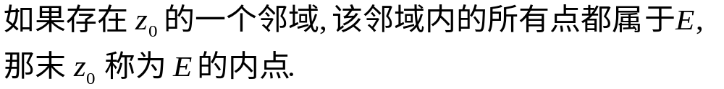
内点：
边界点：
如果在z₀的任意一个邻域内,都有属于 E 的点, 也有不属于E的点, 则称z₀为E的边界点。
点集E的全体边界组成的集合称为E的边界. 记为: ∂E

Slide 4

开集与闭集：
如果E内每一点都是它的内点,那末E称为开集
开区间
若点集E的每个聚点都属于E, 则称E为闭集
闭区间
有界集与无界集：

Slide 5
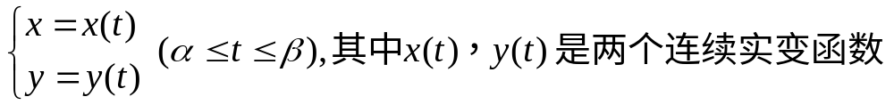
2.区域与平面曲线
区域：
如果平面点集D满足以下两个条件,则称它为一个区域.
(1) D是一个开集；
(2) D是连通的：D中任何两点都可以用完全
属于D的一条折线连结起来.
D加上D的边界称为闭域。
连续曲线：

Slide 6
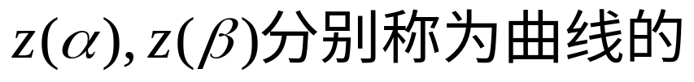
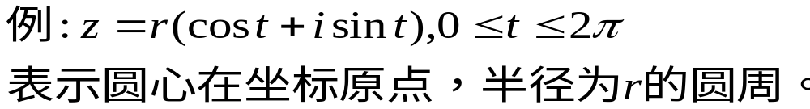
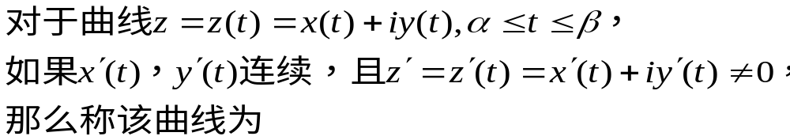
平面曲线的复数表达式。
始点与终点
光滑曲线：
光滑曲线
分段光滑曲线

Slide 7

简单闭曲线：
内部无重点
简单闭曲线
不是简单闭曲线

Slide 8




Jordan定理：
任意一条简单闭曲线 C 将复平面唯一地分成C, I(C ),E(C ) 三个互不相交的点集.满足：
边界
I(C)
E(C)
（1）I(C ) 是一个有界区域（称为C的内部）.
（2）E(C ) 是一个无界区域（称为C的外部）.
（3）若简单折线P的一个端点属于I(C)，另一个端点属于E(C) ，则P必与C相交.
（4）C是 I(C)，E(C) 的公共边界.

Slide 9
复平面上单连通域与多连通域：
复平面上的一个区域D, 如果在其中任作一条简单闭曲线, 而曲线的内部总属于D, 就称为单连通域. 一个区域如果不是单连通域, 就称为多连通域.
单连通域
多连通域
单连通域：无“洞”无“孔”的区域

Slide 10


扩充复平面上相关概念
扩充复平面上单连通区域：
如果D是扩充复平面上不包含无穷远点的区域，则D是单连通区域当且仅当D在复平面上单连通区域；
如果D是扩充复平面上包含无穷远点的区域，则D是单连通区域是指D内任何一个简单闭曲线的内部或者外部（包含无穷远点）都在区域D内；
D
D
B

Slide 11
作业
10：（1）（3）（5）（7）（9）
任务
自学课本 例1.3.1

